Slide 1


Industria 4.0
El futuro tecnológico y nuevas tendencias
MG. ING. FEDERICO D’ALÍA

Slide 2

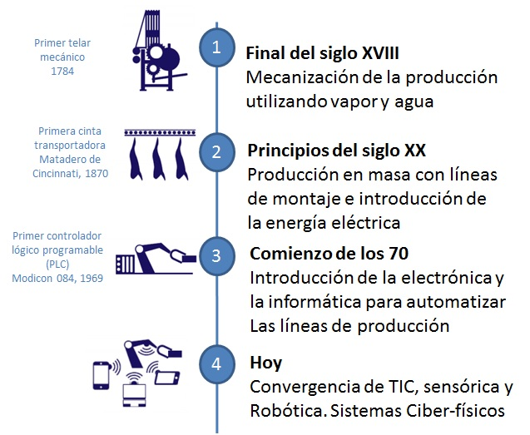
El futuro tecnológico y nuevas tendencias
"La cuarta revolución industrial, no se define por un conjunto de tecnologías emergentes en sí mismas, sino por la transición hacia nuevos sistemas que están construidos sobre la infraestructura de la revolución digital (anterior)", señala Schwab (2016) en su libro de La Cuarta Revolución Industrial, y también en la inauguración del Foro de Davos de enero de 2016 como director ejecutivo del Foro Económico Mundial (WEF, por sus siglas en inglés) y uno de los principales entusiastas de la "revolución".

Slide 3
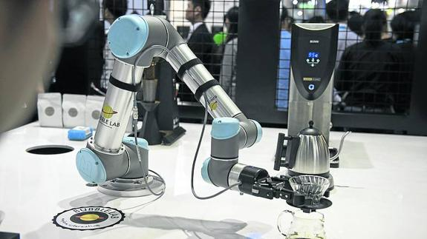
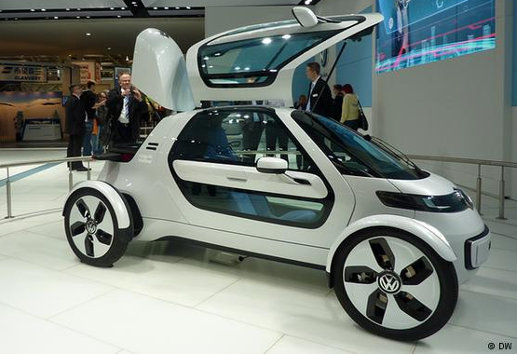
El futuro tecnológico y nuevas tendencias
La automatización se realizará por los sistemas Ciberfísicos producidos por el Internet de las Cosas y el Cloud Computing o nube y el advenimiento de la Inteligencia Artificial Aplicada. Los sistemas Ciberfísicos, que combinan maquinaria física y tangible con procesos digitales, son capaces de tomar decisiones descentralizadas y de cooperar –entre ellos y con los humanos– mediante el Internet de las Cosas y permitirán las fábricas inteligentes.

Slide 4
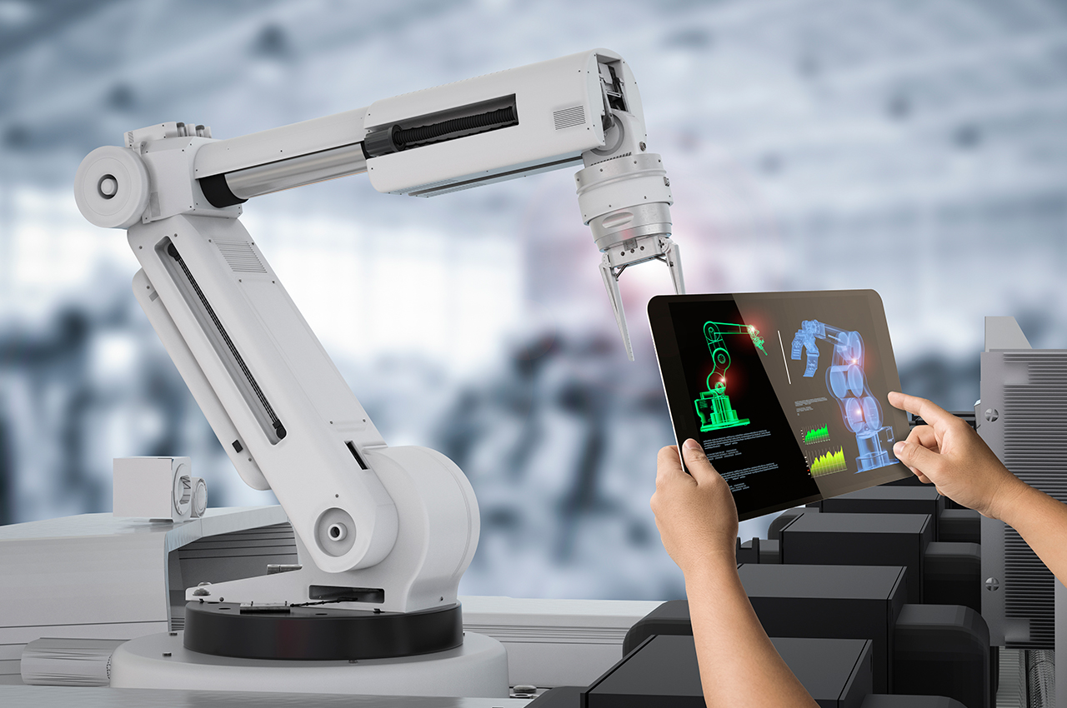
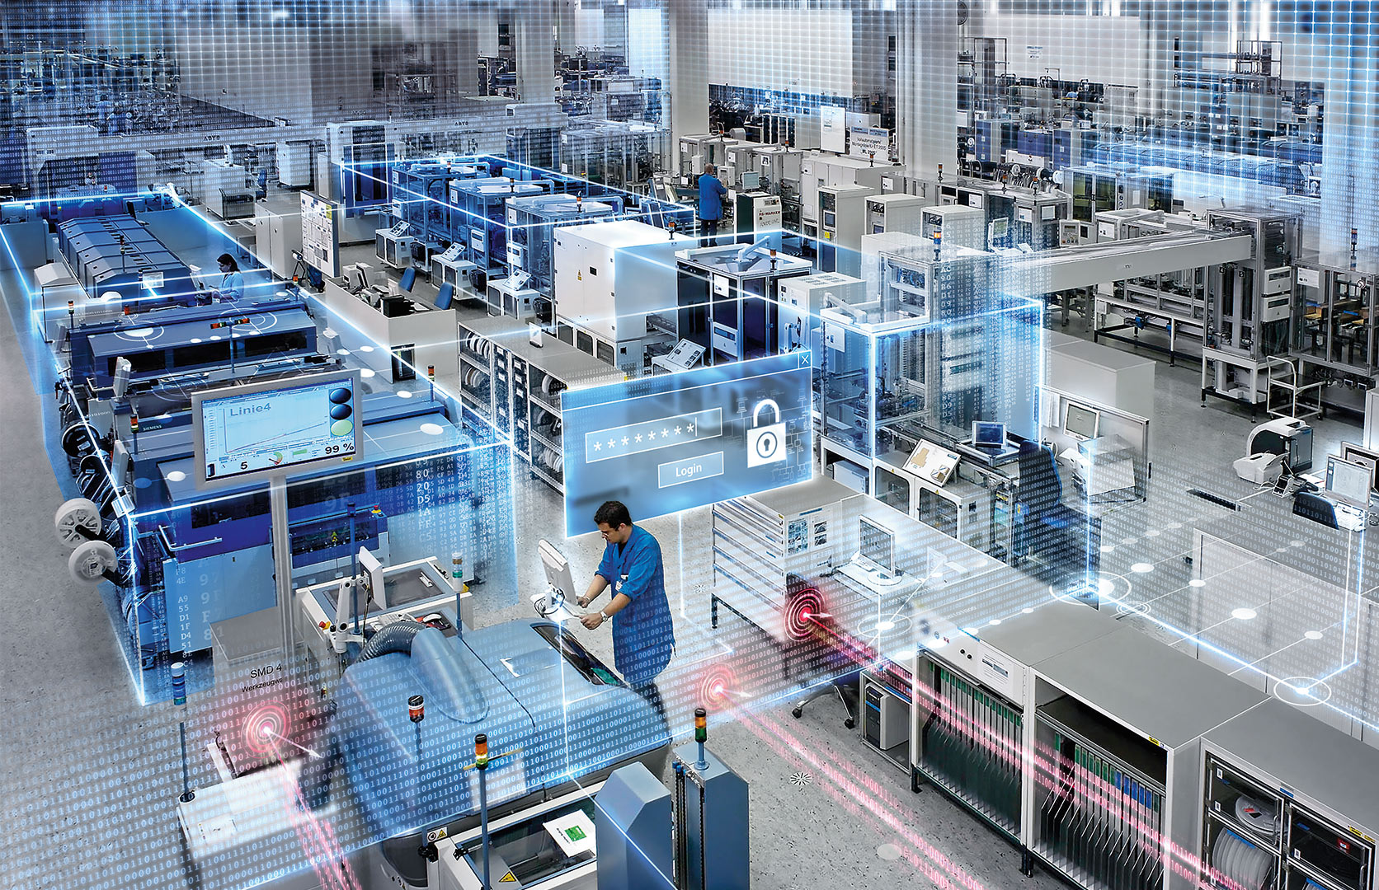
El futuro tecnológico y nuevas tendencias
La feria de Hannover Messe celebrada a finales de abril de 2017 y referencia mundial en procesos de fabricación ha presentado pruebas de la fabricación inteligente mediante la implantación de tendencias tecnológicas tales como: inteligencia artificial (aprendizaje automático), robots colaborativos (cobots) y gemelos digitales (dispositivos que permiten seguir en tiempo real los procesos industriales), los cuales constituyen los tres pilares de las factorías inteligentes (Smart Factory).

Slide 5
TENDENCIAS TECNOLÓGICAS EMERGENTES PARA 2016
10 principales tendencias tecnológicas emergentes del WEF (junio 2016):
Internet de las nanocosas
Almacenamiento de energía de red (gran escala)
Cadena de bloques (Blockchain)
Materiales 2D
Vehículos autónomos
Órganos en chips
Células solares de Perovskita
Ecosistema abierto de inteligencia artificial
Optogenética
Ingeniería metabólica de sistemas

Slide 6
TENDENCIAS TECNOLÓGICAS ESTRATÉGICAS PARA 2017
Tendencias tecnológicas para 2017, de impacto en 2017-2020, de la consultora Gartner:
Inteligencia artificial aplicada y aprendizaje automático avanzado
Aplicaciones inteligentes
Cosas inteligentes
Realidad virtual y realidad aumentada
Gemelos digitales (Digital Twins)
Blockchain
Sistemas conversacionales
Redes (mallas) de aplicaciones y arquitectura de servicios
Plataformas tecnológicas digitales
Arquitectura de seguridad adaptativa

Slide 7
TENDENCIAS TECNOLÓGICAS ESTRATÉGICAS PARA 2017
La consultora Accenture se inclina por las siguientes tecnologías de impacto para 2017:
Adopción de interfaces API
Inteligencia Artificial
Blockchain
Realidad virtual, realidad aumentada y realidad capturada
Internet de las Cosas.

Slide 8
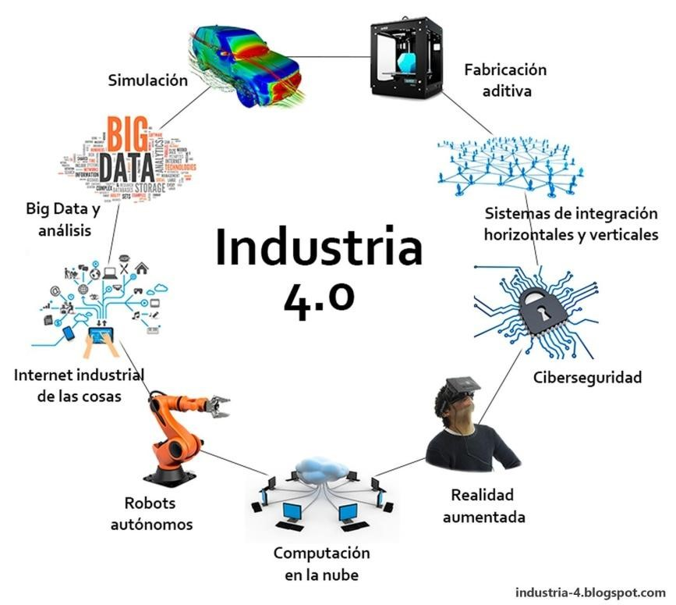
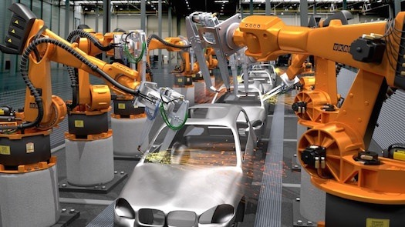
EL DESPLIEGUE DE INDUSTRIA 4.0
La transformación digital que trae consigo Industria 4.0 y la cuarta revolución industrial conlleva retos y oportunidades para el empleo y aunque algunos informes de prestigio como el del WEF 2016 estiman en cinco millones de puestos de empleo los que se perderán en los países industriales, los hechos también están demostrando que excepto en oficios y empleos muy determinados, como tareas repetitivas y similares, la oportunidad de la cuarta revolución industrial será muy beneficiosa y conllevará una gran cantidad de nuevos puestos de trabajo y de calidad.

Slide 9
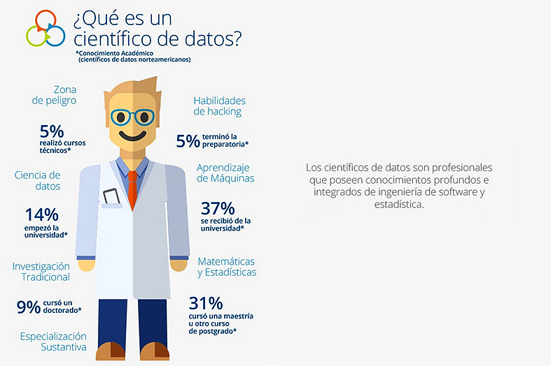
LOS NUEVOS ROLES PROFESIONALES
Los roles profesionales son muy numerosos y según estimaciones de futuro, muchos de los roles profesionales de la tercera y cuarta década del siglo XXI todavía ni se han creado ni se conocerán.
Los puestos más demandados en tecnologías y estrategias empresariales son los de científicos de datos, y los directores de datos (CDO) y los nuevos que comenzaran a ser obligatorios en las organizaciones y empresas de la Unión Europea a partir de mayo de 2018, directores o delegados de protección de datos (DPO).

Slide 10


BLOCKCHAIN (CADENA DE BLOQUES)
La cadena de bloques soporte de la moneda virtual bitcoin y de otras criptomonedas es prácticamente la única tecnología disruptiva en la que coinciden casi todos los informes y estudios consultados para 2017 y siguientes –además claro de las ya conocidas de inteligencia artificial, realidad virtual y realidad aumentada, internet de las cosas– desde el WEF, a Accenture pasando por Gartner.
El libro de Tapscott anunciando la revolución de Blockchain es una fuente de referencia y por ello consideramos que en los años restantes hasta la llegada de la tercera década del siglo XXI constituirán una tecnología muy disruptiva y que será necesario seguir y analizar como una de las grandes tendencias tecnológicas de finales de esta década y de la siguiente.

